Slide 1

基于C/S下的体育信息管理系统
答辩人： XXXX
导 师： XXXX
2010年6月

Slide 2

报告结构
1.概 论
2.开发系统的必要性
3.系统开发过程分析
4.Windows下PowerBuilder的简介
5.使用SQL SERVER实现关系数据库
6.数据库设计
7.系统模块设计
8.结论和不足

Slide 3
1.概 论
首先介绍开发该系统的必要性、现实性和可行性。
1.1概述
分析了该系统所适应的计算机软硬件的配置环境与选取的利弊。讨论了系统的结构框架和设计原理。说明了系统数据库设计的思路与实现方法。系统构建的重点主要在于系统模块的划分、系统数据库的合理设计与实现。
1.2系统开发的应用背景与要求
计算机技术的不断成熟，计算机技术可以充分的融入日常的管理经营工作中去，使工作人员通过一定的操作界面，进行几个简单的按钮操作和文字输入，就可以完成平时的工作，可以随时记录当时的工作情况和重要信息的保存，从而使管理工作完全摆脱纸笔记录和人员繁复操作的情况，大大降低了繁复工作所带来的高失误率，提高了工作效率，并且有助于提高工作的保密性和各种信息保存的安全性。

Slide 4
1.概 论
针对本体育信息管理系统，提出如下设计要求：
全方位事务处理
具体权限分配
严密安全体系
可定制工作流程
1.3C/S模式和数据库的概念
C/S模式主要由客户应用程序(Client)、服务器管理程序(Server)和中间件(middleware)三个部件组成。客户应用程序是系统中用户与数据进行交互的部件。服务器程序负责有效地管理系统资源，中间件负责联结客户应用程序与服务器管理程序。
SQL Server 2000是一种具有客户机/服务器体系结构的关系型数据库产品，它使用Transact-SQL语言、可扩展标记语言（eXtensible Markup Language,XML）等语言在客户机之间传递客户机的请求和服务器的回应。

Slide 5
2.开发系统的必要性
体育信息管理系统是学校教育环节不可缺少的一部分,它对于学校的决策者和管理者来说都至关重要,鉴于一直以来人们使用传统人工方式管理文件档案的种种缺点考虑到当今的实际情况，计算机技术飞速发展、如今的Web宽带网都为我们共享数据提供了前所未有的方便，仅此几点，我们就应该建立一个的高性能的体育管理系统。
以用户使用方便为原则，该体育信息管理系统有以下特点：
1 .实用性和高效性
2 .傻瓜型和易用型
3 .延展性和兼容性

Slide 6
3.系统开发过程分析
3.1编程环境的选择
SYBASE公司的POWER BUILDER 是Windows应用程序开发工具,易学易用,Power Builder提供了大量的控件，这些控件可用于设计界面和实现各种功能，减少了编程人员的工作量，也简化了界面设计过程，从而有效的提高了应用程序的运行效率和可靠性。故而，实现本系统PB是一个相对较好的选择。
3.2系统的设计分析
该系统有如下小模块组成：学校体育概况、学校体育管理、学校体育课教学、学生课余体育锻炼、学校课余运动训练、学校课余运动竞赛、学生体质测定与评价、体育调查、体育科研成绩查询系统管理。
由于该系统要实现网上数据共享,根据实际情况,结合导师意见,把以上模块分成如下两部分：
3.2.1不用在后端管理系统中体现的静态数据
学校体育概况、学生课余体育锻炼、学校课余运动训练、学校课余运动竞赛这些不常更新且没有必要保存在数据库的数据我们通过静态页面来体现，一方面易于数据库的管理，另一方面更符合实际需要。

Slide 7
3.系统开发过程分析
3.2.2需要保存在数据库中的动态数据
像工作计划制定、体育教师档案、经费管理等，由于其更新频度大，并且可能会不定检索,因此,诸如此类的数据必须保存在数据库中以备后端管理。
3.3关系型数据库的实现
考虑到该系统设计到后端管理和前端应用，数据库库存量大以及其要提供的汇集各种信息查询、存储和检索，开发过程中的合作问题等，在导师的指导下我们采用了微软的SQL SERVER 来创建数据库，以便于多人同时操作。
3.4二者的结合（DBO）
Power Builder 是专为各种数据库设计的客户端的应用开发工具，它可以和其他数据库服务器(如SYBASE、ORACLE、MS SQL、INFORMIX等)构成客户/服务器体系结构，也可以连到如DBASE、FOXPRO、EXCEL等文件类型的数据源上，对这些文件进行操作。对于不同类型的数据源（数据库），PB通过采用特定接口软件的方式进行连接，其连接方式可分为两种：

Slide 8
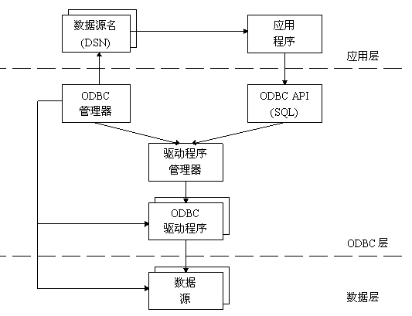
3.系统开发过程分析
3.4.1通过ODBC（Open DataBase Connectivity）通用接口软件
ODBC架构图：

Slide 9
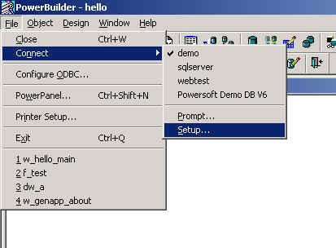
3.系统开发过程分析
3.4.2PB专用接口软件
该系统采用第二种连接方法进行数据库连接：
如果是在集成环境中第一次与数据库连接，首先打开数据库画板，点击File->Connect->Setup。

Slide 10
4.Windows下PowerBuilder的简介
POWER BUILDER是SYBASE公司最新推出的数据库开发工具，它提供了基于组件的、N层的、可用于WEB的开发应用模式，满足了在4GL RAD 环境中创建完整应用和应用组件的需求，并使企业应用可以平滑过渡到基于浏览器和WEB的应用模式下。POWER BUILDER是面向对象的开发工具，与传统的开发工具有着质的区别。不需要用户预先定义运动路径，不用开发人员编写大量的程序去控制程序的流程；其思想方法是事件驱动，在编程过程中首先创建各种对象，然后为对象赋于属性，为对象编写事件驱动程序，为应用程序的开发提供了一个集成的开发环境。
4.1 PowerBuilder和Sybase的历史
4.2 PowerBuilder的面向对象开发技术
4.3 OLE技术
4.4 事件驱动编程方式
4.5 实现菜单选项和实现工具栏

Slide 11
5.使用SQL SERVER实现关系数据库
关系数据库中包含了多个数据表的信息，数据库含有各个不同部分的术语，象记录、域等。
5.1.1新建一个数据库
创建任何一个数据库的第一步是仔细的规划数据库，设计必须是灵活的、有逻辑的。创建一个数据库结构的过程被认为是数据模型设计。
a.标识需要的数据
b.收集被标识的字段到表中
c.标识主关键字字段
d.绘制一个简单的数据图表
e.规范数据
f.标识指定字段的信息
g.创建物理表
5.1.2实现数据库之间的联系
数据库之间的关系指明两个库之间共享一个共同的关键字值。

Slide 12
5.使用SQL SERVER实现关系数据库
连接方式：
一个连接是指一种虚拟的表，这种表是在当用户要求从相互关联的各个不同的表中获取信息时建立的，关键字段用于在相互连接的不同表中查找匹配的记录。一个更高级的连接形式称为自连接。这种连接是指一个表被连接到它自己的一个字段，或在不同的纪录中由重复数据的组合字段。
数据库中有三种不同类型的关键字：主关键字、组合关键字和外关键字。在表中使用的关键字类型用于描述库表示什么以及在数据库中如何与其它的库建立关系。

Slide 13
6.数据库设计
成绩查询ER图 学生成绩查询需求
判断学生
请求信息
SERVER服务器信息处理
判断处理后结果
输出到前台显示,C/S模式完成

Slide 14
6.数据库设计
学生选任课评教系统的流程图老师
评教系统的流程图
学期结束
教学评价开始
根据所学科目提示评教信息
评教内容
数据库调用
学生选择评教信息进行提交
最终整理得出评教信息的汇总

Slide 15
7.系统模块设计
7.1主界面包括以下五个模块
1.体育管理
1.1工作计划制定 打开工作计划制定窗口，制定年度工作计划
1.2体育教师档案 添加教师记录，打印教师名单
1.3体育设备管理 可以实现添加删除等操作，管理体育部所有的场馆设施、体育器
1.4体育经费管理 添加经费项目，分配各项目经费，各年度经费比较，报表打印
2.体育教学
2.1体育课程设置 打开课程设置窗体，添加删除体育课程，为各年级选择需要的体育项目
2.2 体育课选课 确定选课年度，统计选课人数，进行分组
2.3 制定教学任务 为各小组分配体育教师，按需要进行班级合并
2.4教学计划一览 预览教学计划
2.5体育课成绩管理（a打印登记名册 b体育课成绩登记 c体育课成绩审核 d体育课成绩打印）
2.6体育达标成绩管理（a打印达标名册 b登记达标成绩 c达标成绩审核） 登记达标成绩时按体育小组名单，在审核窗体中打印成绩名单时按系别班级

Slide 16
7.系统模块设计
2.7体育教学工作考核（a体育课成绩考核 b实践教学质量综合评价）体育课成绩考核时按教学年度学期考核各个自然班级的体育课成绩;实践教学质量综合评价,打开评价窗口,可以添加评价项目,为某个教师的某次课内容进行评价,打印报表 .
3.体质测定与评价
3.1体质测定长远规划
3.2测定计划
3.3体质测定数据（a检查项目 b抽样对象 c医学检查 d身体形态 e五项达标 f心肺功能测定）
4.信息查询
4.1体育课成绩查询
4.2体育达标成绩查询
5.系统管理
5.1确定教学年度
5.2数据字典
5.3用户与组管理（a用户与组账号 b系统权限管理）

Slide 17
8.结论和不足
在前面的章节中,详细不等地介绍了PB的特点，Microsoft SQL Server数据库的功能，以及对体育信息管理系统的各个功能模块如何去实现，数据库如何去设计等都做了详细的分析。通过这次对体育信息管理系统的分析设计，使我能够更加熟练地应用Mirosoft SQL Server数据库，熟悉了PB+ SQL Server在Windows环境下的强大组合。使我对软件设计的模块化思想有了更深一步的理解。掌握了如何去运用模块化设计的思想去分解一个系统，如何去设计提高模块的独立性，从而实现代码的可重用性 。
该系统是C/S模式,由于其整体性, 必须整体考察, 处理出现的问题以及系统升级都比较难。C/S 一般建立在专用的网络上, 小范围里的网络环境，适用范围小。

